Slide 1
KHOA DƯỢC BỘ MÔN: BỆNH HỌC
GVHD: Th.s Nguyễn Phúc Học
SVTH: Nhóm 6 - Lớp: PTH 350 J
Trịnh Thị Phương Trinh 2120528864
Đoàn Khánh Ly 2120528920
Hà Thị Hoàng Linh 2120524655

Slide 2
A. BỆNH ĐÁI THÁO ĐƯỜNG

Slide 3
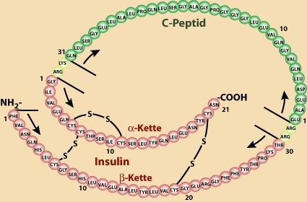
1. NHẮC LẠI SINH LÝ INSULIN VÀ CHUYỂN HÓA GLUCOSE
1.1.Sinh lý (TB Beta tuyến tụy)
Apha : glucagon (25%)
Beta : Insulin (65%)
Delta: Somatostatin(10%)
1.2.Sự bài tiết insulin (1 UI/ giờ)
Nồng độ glucose máu.
Nồng độ a.a, chất béo.
Kích thích TK giao cảm, phó giao cảm → tăng bài tiết insulin.
Receptor :
Bề mặt TB mô nhạy cảm Insulin
Ái lực, tính đặc hiệu cao.
Điều hòa: nồng độ Insulin
Notes:
Tăng insulin thường xuyên : nồng độ các receptor giảm đi.
Huyết sắc tố kết hợp glucose: có 3 loại HbA1a, HbA1b, HbA1c. HbA1c tăng khi tăng đường huyết mãn, nếu > 10% tổng số Hb → không kiểm soát được đường huyết

Slide 4
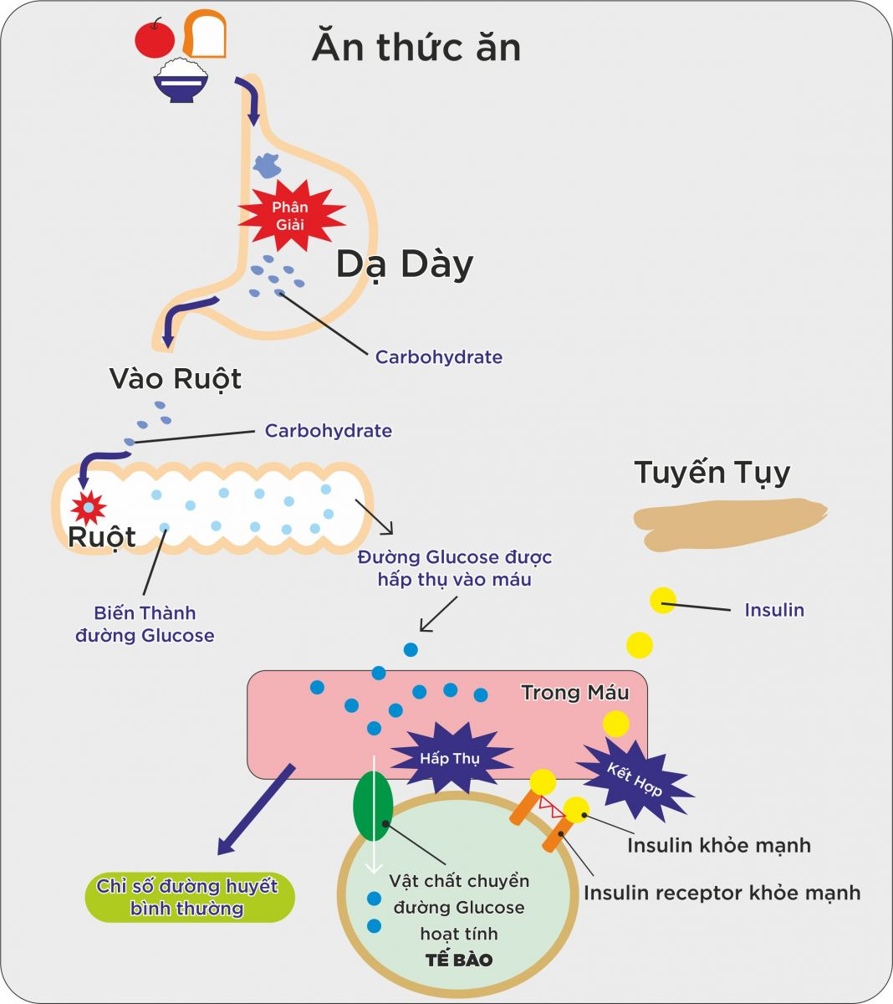
1. NHẮC LẠI SINH LÝ INSULIN VÀ CHUYỂN HÓA GLUCOSE
1.3.Tác dụng của insulin 1.3.1.Hormon đồng hóa chính+ hormon dị hóa CB → Nồng độ glucose nội môi.
1.3.2. Ba tác dụng chính
Notes:
Nhanh: 1 số mô(cơ, mỡ)
Trung gian: tất cả tế bào
Kéo dài: tăng tổng hợp protein

Slide 5
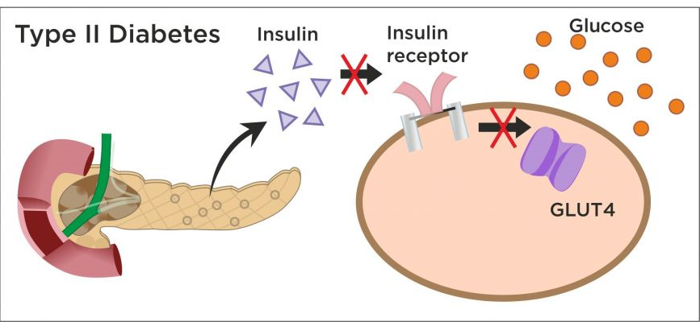
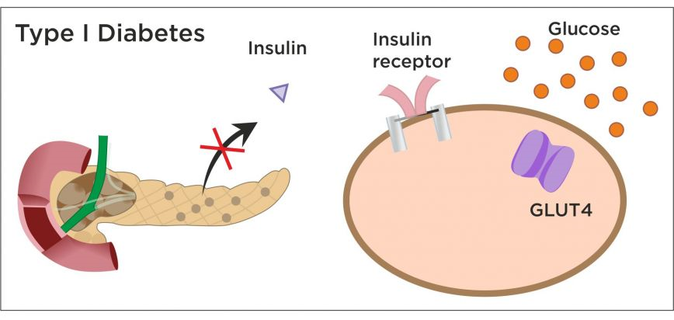
1. NHẮC LẠI SINH LÝ INSULIN VÀ CHUYỂN HÓA GLUCOSE
1.4. Thiếu hụt Insulin
Thiếu hụt B1 phần ( type 2)
Thiếu hụt toàn bộ ( type 1)
Glucose/máu ≥180 mg/dl → nước tiểu (glucose niệu) → tăng ALTT → gây khát, đái nhiều, giảm cân
Tăng đường huyết nghiêm trọng → tăng ALTT

Slide 6
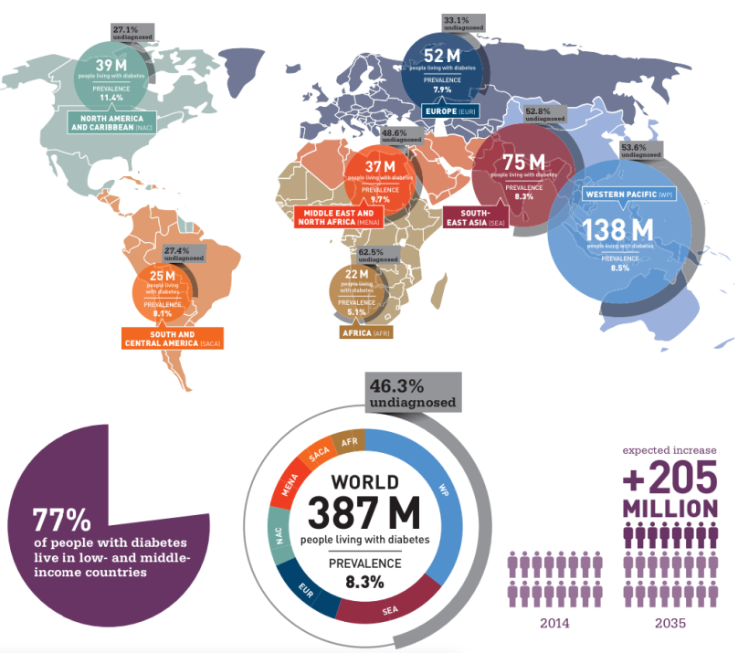
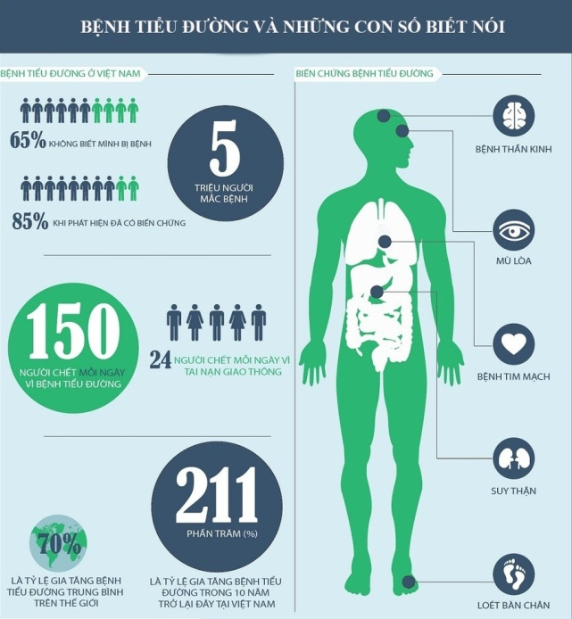
2.ĐỊNH NGHĨA, PHÂN LOẠI, NGUYÊN NHÂN VÀ CƠ CHẾ BỆNH SINH
2.1.Định nghĩa:
Bệnh mạn tính.
Thiếu hụt tương/ tuyệt đối insulin.
Thuộc tính:
Tăng glucose máu.
Rối loạn chuyển hoá carbohydrat, lipid và protein
Bệnh lý về thận, đáy mắt, thần kinh và các bệnh tim

Slide 7
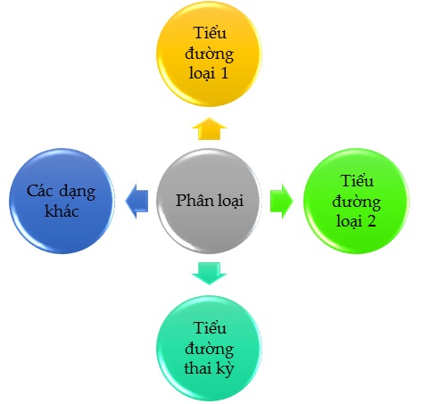
2.ĐỊNH NGHĨA, PHÂN LOẠI, NGUYÊN NHÂN VÀ CƠ CHẾ BỆNH SINH
2.2.Phân loại:
Type 1( tự miễn/ vô căn): tế bào Beta bị hủy → thiếu hụt insulin tuyệt đối.
Type 2: tổn thương bài tiết insulin/ kháng insulin.
Thai kỳ.
Loại khác: bệnh lý tụy ngoại tiết, nội tiết, dùng thuốc/ hóa chất, …
2.3.Nguyên nhân:
Yếu tố di truyền
Yếu tố môi trường
Tuổi thọ cao → nguy cơ lớn
5-10%
90-95%
Notes:
Yếu tố di truyền. - Yếu tố môi trường: là nhóm các yếu tố có thể can thiệp để làm giảm tỷ lệ mắc bệnh. Các yếu tố đó là: + Sự thay đổi lối sống: giảm các hoạt động thể lực; thay đổi chế độ ăn uống theo hướng tăng tinh bột, giảm chất xơ gây dư thừa năng lượng. + Chất lượng thực phẩm: ăn nhiều các loại carbohydrat hấp thu nhanh (đường tinh chất, bánh ngọt, kẹo…), chất béo bão hòa, chất béo trans… + Các stress về tâm l{. - Tuổi thọ ngày càng tăng, nguy cơ mắc bệnh càng cao: Đây là yếu tố không thể can thiệp được.

Slide 8
2.ĐỊNH NGHĨA, PHÂN LOẠI, NGUYÊN NHÂN VÀ CƠ CHẾ BỆNH SINH
2.3. Cơ chế bệnh sinh:
Type 2: Người ≥ 40 tuổi.
Type 1: Trẻ em, người ≤ 30 tuổi.
Notes:
2 . 4 . 1 Đái tháo đường typ 1 “Là hậu quả của quá trình huỷ hoại các tế bào beta của đảo tuỵ . Do đó cần phải sử dụng insulin ngoại lai để duy trì chuyển hoá, ngăn ngừa tình trạng nhiễm toan ceton có thể gây hôn mê và tử vong” . 2 . 4 . 2 Đái tháo đường typ 2 Suy giảm chức năng tế bào beta và kháng insulin : ‒ Tình trạng thừa cân, béo phì, ít hoạt động thể lực, là những đặc điểm thường thấy ở người đái tháo đường typ 2 có kháng insulin . Tăng insulin máu, kháng insulin còn gặp ở người tiền đái tháo đường, tăng huyết áp vô căn, người mắc hội chứng chuyển hóa v . v … ‒ Người đái tháo đường typ 2 bên cạnh kháng insulin còn có thiếu insulin - đặc biệt khi lượng glucose huyết tương khi đói trên 10 , 0 mmol/L

Slide 9
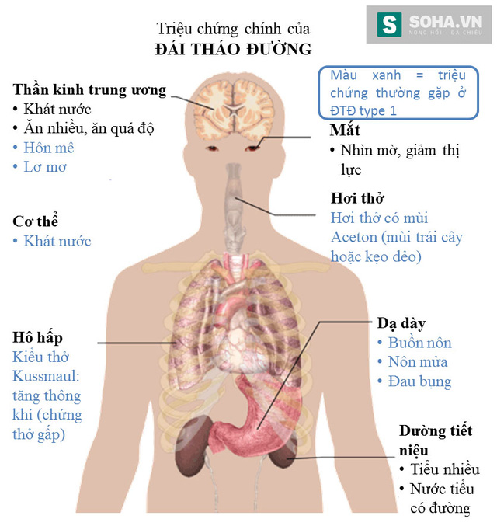
3. TRIỆU CHỨNG VÀ TIÊU CHUẨN CHẨN ĐOÁN
3.1. Triệu chứng:
Hậu quả trực tiếp tăng glucose máu:
Tiểu nhiều, tiểu đêm, khát nhiều
Rối loạn thị giác
Viêm âm hộ, âm đạo, niệu đạo, bao qui đầu
Hậu quả rối loạn chuyển hóa glucose:
Ngủ lịm, yếu mệt, giảm cân
Nhiễm toan ceton
Biến chứng mãn tính
→ hôn mê,nhiễm toan, …

Slide 10
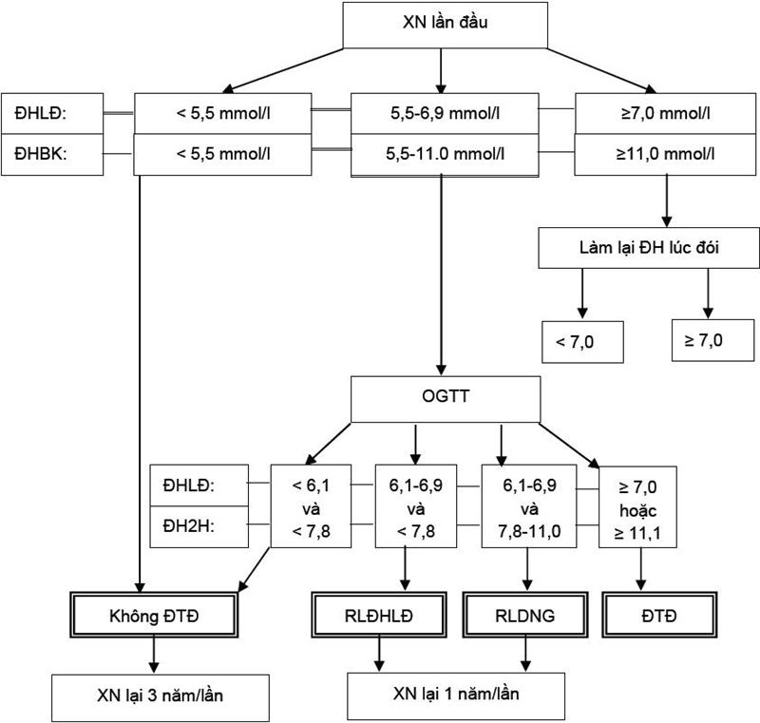
3. TRIỆU CHỨNG VÀ TIÊU CHUẨN CHẨN ĐOÁN
3.2. Tiêu chuẩn chẩn chẩn đoán:
Glucose huyết tương đói/ dung nạp glucose đường uống: hai lần, hai ngày.
TH chẩn đoán là đái tháo đường, glucose huyết tương lúc đói bình thường: ghi rõ phương pháp nào.
Ví dụ “ĐTĐ type 2- Phương pháp tăng glucose máu bằng đường uống”.

Slide 11
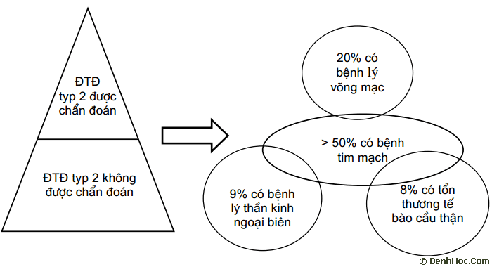
4. BIẾN CHỨNG:
4.1. Biến chứng cấp tính:
Hôn mê nhiễm toan ceton.
Hạ glucose máu
Hôn mê tăng glucose máu không nhiễm toan ceton
Hôn mê nhiễm toan lactic
Nhiễm trùng cấp tính.
4.2. Biến chứng mạn tính:
Bệnh mạch máu lớn
Bệnh mạch máu nhỏ
Phối hợp bệnh thần kinh và mạch máu

Slide 12
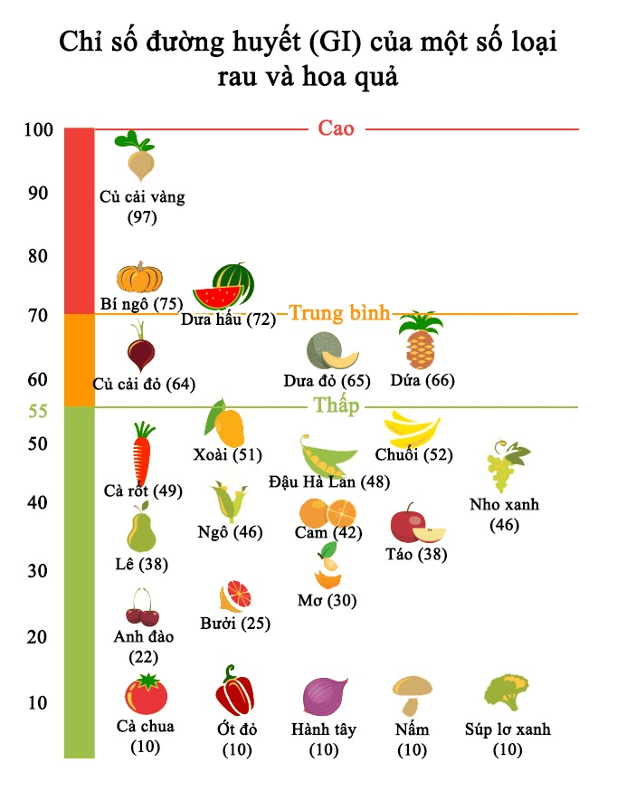
5. ĐIỀU TRỊ
5.1. Biện pháp không dùng thuốc:
Chế độ ăn uống: Đảm bảo: 30-40 Kcal/kg/ngày:glucid 45-50%, protit15-20%, lipit 35%.
Vận động thể lực
Kiểm soát đường
Khám định kì
Giáo dục người bệnh: tự theo dõi đường huyết và chế đọ ăn uống (tùy GI)

Slide 13
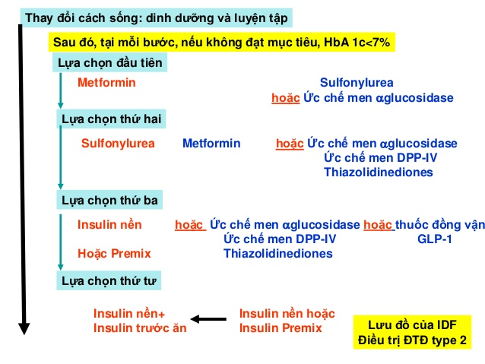
5. ĐIỀU TRỊ
5.1. Dùng thuốc:
Kiểm soát đường huyết BN ĐTĐ → giảm đường huyết (gần mức bình thường nhất) → ↓ biến chứng, ↓ tử vong.

Slide 14
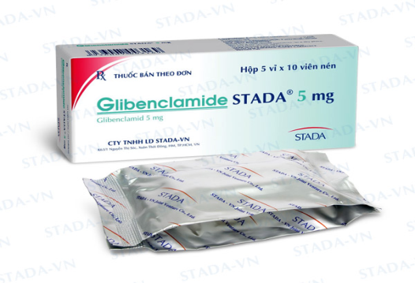
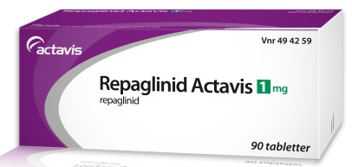
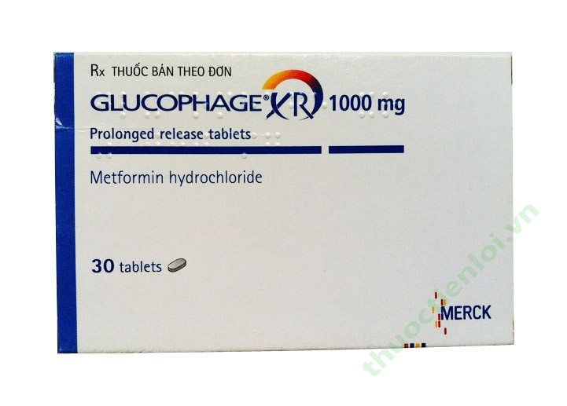
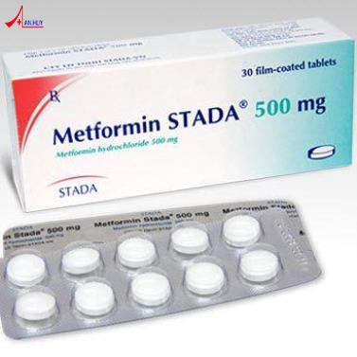
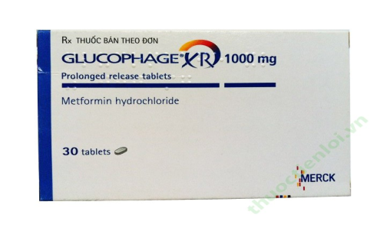
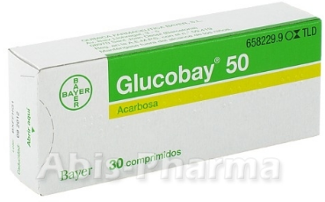
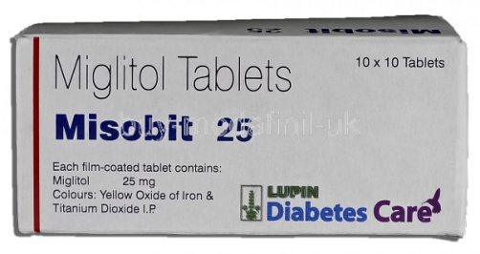
6. NHÓM THUỐC ĐIỀU TRỊ ĐTĐ
6.1.Kích thích làm tăng tiết insulin
15.000đ/v
Hộp: 26.000đ
6.2.Biguanide
Hộp 30v:145.000đ
Hộp 30v: 36.000đ
6.3.Ức chế men
α - Glucosidase
Hộp 50V: 280.000đ
53.000đ/v

Slide 15
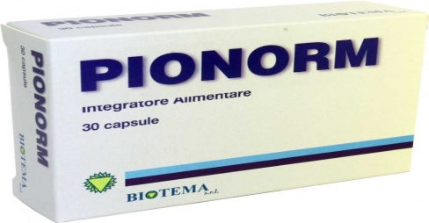
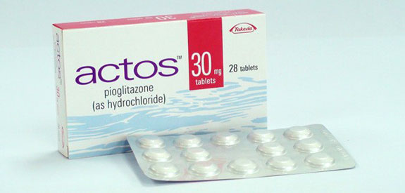
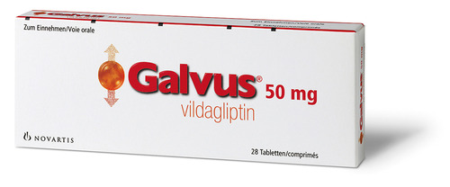
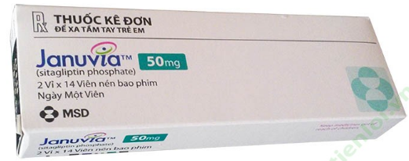
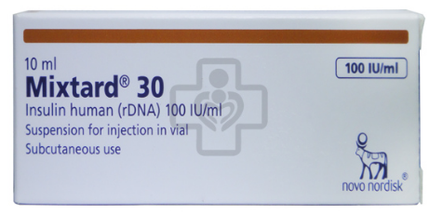
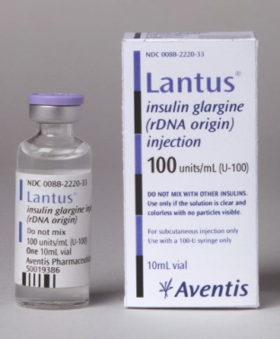
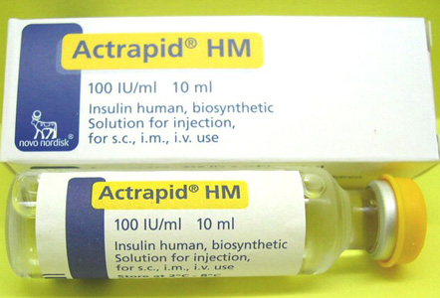
6. NHÓM THUỐC ĐIỀU TRỊ ĐTĐ
6.4. Thiazolidinedione
27.000đ/v
9.000đ/v
6.5. Ức chế men DPP-4
Hộp 28V: 240.000đ
Hộp 28V: 525.000đ
6.6. Insulin
330.000đ
590.000đ
330.000đ

Slide 16
7. PHÒNG BỆNH
Không bị bệnh khi có nguy cơ.
Không tiến triển nhanh, giảm thiểu biến chứng.
Cũng là một phần của điều trị:
Phòng bệnh cấp 1: nhóm người có nguy cơ mắc bệnh cao → can thiệp → giảm tỷ lệ mắc.
Phòng bệnh cấp 2: BN ĐTĐ → làm chậm xảy ra biến chứng; làm giảm mức độ nặng của biến chứng.

Slide 17
B. BỆNH LÝ TUYẾN GIÁP

Slide 18
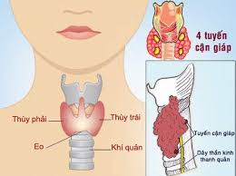
1. KHÁI NIỆM TUYẾN GIÁP
Là một tuyến trong hệ nội tiết, nó sản xuất ra hormone, đóng vai trò quan trọng trong điều hòa hoạt động một số cơ quan trong cơ thể như tim mạch, thần kinh, tiêu hóa.
Khi rối loạn chức năng tuyến giáp có thể gây ra các bệnh cường tuyến giáp trạng, suy tuyến giáp trạng, bướu lành tuyến giáp trạng và ung thư tuyến giáp trạng rất nguy hiểm.

Slide 19
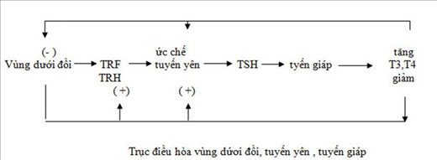
2. CƠ CHẾ HOẠT ĐỘNG CỦA TUYẾN GIÁP

Slide 20
3. CHỨC NĂNG CỦA TUYẾN GIÁP
Điều tiết lượng canxi trong máu, luôn duy trì ở nồng độ 1%.
Kích tố của tuyến giáp chủ yếu là thyroxin được hình thành từ tyrosin và iot.
Tác dụng của thyroxin:
+Tăng cường quá trình trao đổi chất, kích thích sinh trưởng, phát dục.
+Tác động đến hoạt động của các tuyến sinh dục và tuyến sữa
+Kích thích hoạt động của tim, tăng sự co bóp.
+Tăng quá trình tạo nhiệt, làm tăng đường huyết
kích thích phát triển và hoàn thiện hệ thần kinh

Slide 21
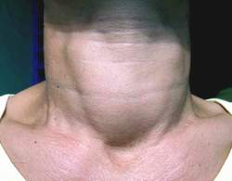
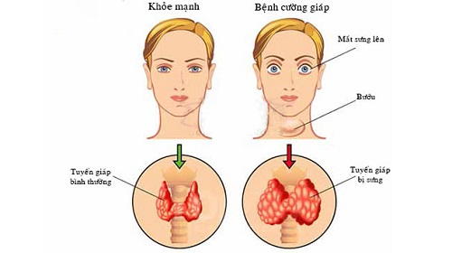
4. CƯỜNG TUYẾN GIÁP TRẠNG
(hyperthyroidism)
4.1.Định nghĩa:
Cường giáp là một tình trạng mà trong đó tuyến giáp tạo ra quá nhiều hoóc môn thyroxine.

Slide 22
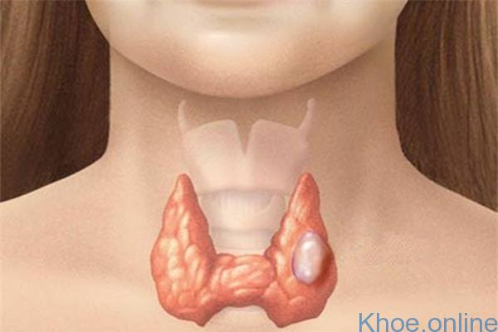
4. CƯỜNG TUYẾN GIÁP TRẠNG
(hyperthyroidism)
4.2. Nguyên nhân cường giáp trạng:
– U độc tuyến giáp.
– Viêm tuyến giáp bán cấp.
– Bệnh Basdow, bệnh Grave– bướu giáp độc.
– Bệnh Plummer – bướu giáp độc đa nhân.
– Uống thuốc điều trị bệnh tuyến giáp khiến tuyến giáp suy nhược.

Slide 23
4. CƯỜNG TUYẾN GIÁP TRẠNG
(hyperthyroidism)
4.3.Biến chứng:
Cường giáp trạng nếu không được điều trị kịp thời có thể dẫn đến các biến chứng: loãng xương (thường gặp ở phụ nữ sau thời kỳ mãn kinh), rung nhĩ (thông thường ở người cao tuổi trên 60), co thắt cơ tim, giảm hiệu suất tống máu.

Slide 24
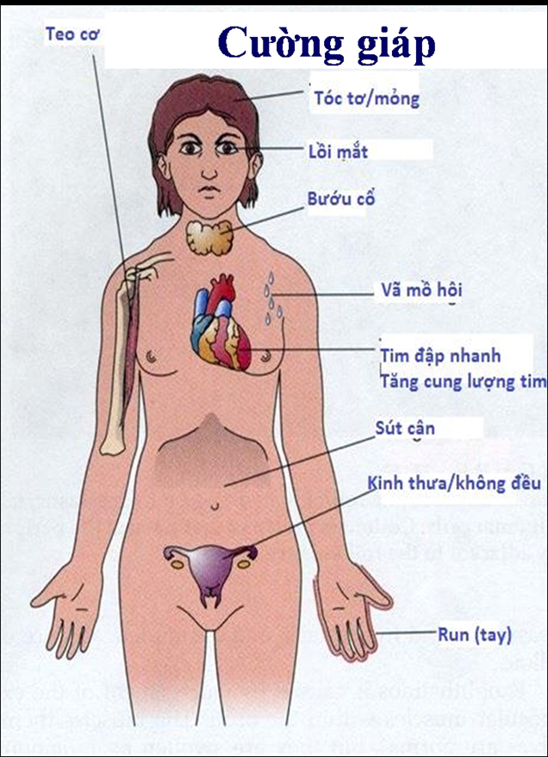
4. CƯỜNG TUYẾN GIÁP TRẠNG
(hyperthyroidism)
4.4. Biểu hiện thường gặp:
– Sụt cân trầm trọng, có thể sụt 10 kg chỉ trong thời gian ngắn.
– Căng thẳng, hồi hộp, tim đập nhanh.
– Run giật đột ngột.
– Cảm giác nóng nực, bực tức, đổ mồ hôi nhiều.
– Rối loạn giấc ngủ (mất ngủ, khó ngủ, ngủ không sâu).
– Rối loạn thị giác: mắt mờ, nhạy cảm với ánh sáng.
– Khó thở, thở gấp.
– Phì đại tuyến giáp.
– Giảm ham muốn, giảm chất lượng tình dục, rối loạn kinh nguyệt.

Slide 25
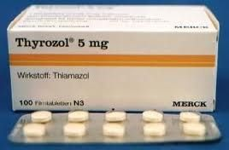
4. CƯỜNG TUYẾN GIÁP TRẠNG
(hyperthyroidism)
4.5. Điều trị:
Nội khoa:
Dùng thuốc là phương pháp điều trị phổ biến và chi phí không quá đắt. Hiện trên thị trường có nhiều loại thuốc giá cả hợp túi tiền với nhiều người:
– Sử dụng thuốc kháng giáp tổng hợp.
– Thuốc ức chế beta giao cảm.
– Thuốc an thần (trong một số ít trường hợp).
Phẫu thuật cắt bỏ một phần tuyến giáp trạng: chỉ dùng cho những bệnh nhân uống thuốc không hiệu quả, hay ngại điều trị bằng chất phóng xạ iod.

Slide 26
4. CƯỜNG TUYẾN GIÁP TRẠNG
(hyperthyroidism)
4.5. Điều trị:
Ngoại Khoa:
- Nếu không thể chịu được thuốc kháng giáp và không muốn dùng iốt phóng xạ trị liệu, có thể phẫu thuật tuyến giáp, mặc dù đây là một tùy chọn chỉ trong một vài trường hợp. Rủi ro của phẫu thuật bao gồm thiệt hại dây thanh âm và tuyến cận giáp.
- Ngoài ra, cần phải điều trị suốt đời với levothyroxine (Levoxyl, Synthroid…) để cung cấp cho cơ thể với số lượng hormone tuyến giáp bình thường. Nếu tuyến cận giáp cũng được loại bỏ, cần uống thuốc để giữ mức canxi huyết bình thường.

Slide 27
4. CƯỜNG TUYẾN GIÁP TRẠNG
(hyperthyroidism)

Slide 28
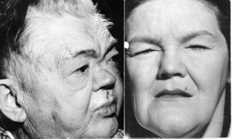
5. SUY TUYẾN GIÁP TRẠNG (hypothyroidism):
5.1. Định nghĩa:
Suy giáp (SG) là một bệnh cảnh xuất hiện do sự thiếu hụt hormone giáp, gây nên những tổn thương ở mô, và những rối loạn chuyển hóa. Những thay đổi bệnh này được gọi là triệu chứng giảm chuyển hóa (hypometabolism)..

Slide 29
5. SUY TUYẾN GIÁP TRẠNG (hypothyroidism):
5.2. Nguyên nhân:
Hai nguyên nhân phổ biến gây suy giáp đó là do thiếu iốt và bệnh viêm tuyến giáp mạn tính.
Thiếu i-ốt ít khi xảy ra ở Mỹ và châu Âu tuy nhiên xảy ra phổ biến ở hầu hết các nước còn lại trên thế giới.
Trong khi đó, viêm tuyến giáp mạn tính là một bệnh di truyền.

Slide 30
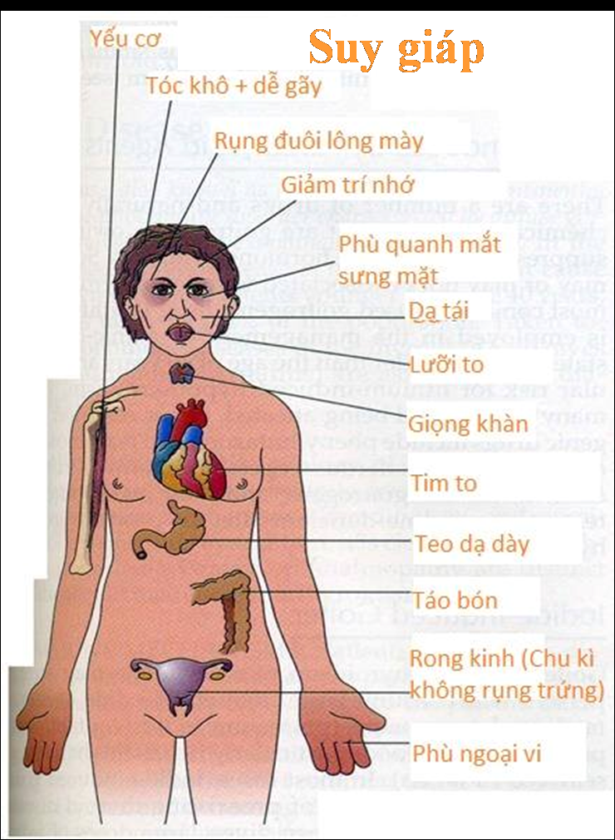
5. SUY TUYẾN GIÁP TRẠNG (hypothyroidism):
5.3. Triệu chứng:
- Mệt mỏi, giảm khả năng làm việc, có khi lại tăng cân.
- Sợ lạnh, da khô và thô, da tái lạnh.
- Tóc dễ rụng gãy, rụng lông mày, lông nách, lông mu thưa.
- Phù niêm mạc toàn thể, da trông láng bóng.
- Nặng mi mắt, lưỡi to dày, khó thở, giả phì đại cơ
- Khàn tiếng
- Dễ táo bón
- Nhịp tim chậm, tim to, tràn dịch màng tim.
- Suy nghĩ và vận động chậm chạp, nói chậm, trí nhớ giảm.
- Yếu cơ

Slide 31
5. SUY TUYẾN GIÁP TRẠNG (hypothyroidism):
5.4.Điều trị triệu chứng
-Hỗ trợ hô hấp; oxy liệu pháp, đặt nội khí quản, giúp thở, đồng thời điều trị tình trạnh truỵ mạch một cách tích cực. Nhanh chóng xác định chẩn đoán bằng định lượng TSH, FT4 trước khi cho thyroxine.
- Sưởi ấm từ từ ở nhiệt độ phòng là 220C. Sưởi ấm nhanh quá có thể làm nặng tình trạng trụy mạch và rung thất. Bù nước điện giải, glucose.
-Thyroxine: 50-100μg TM mỗi 6-8 giờ trong 24 giờ, sau đó 75-100μg/ngày TM cho đến khi uống được. Điều trị hormone thay thế được tiếp tục sau đó như thường quy khi mà suy giáp được chẩn đoán xác định. Cần theo dõi kỹ về tim mạch để nhanh chóng phát hiện tác dụng không mong muốn trên tim do thyroxine.
- Hydrocortisone:100mg tĩnh mạch sau đó tiêm bắp 50mg mỗi 8h trong đợt cấp, tiếp đó tùy tiến triển có thể giảm bớt liều lượng

Slide 32
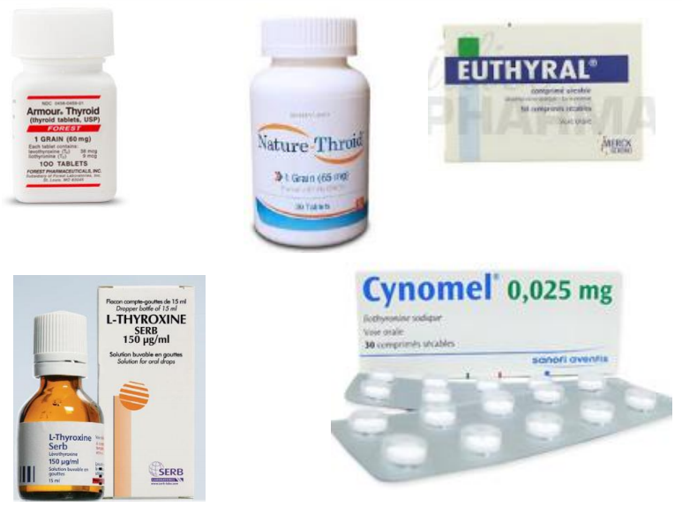
5. SUY TUYẾN GIÁP TRẠNG (hypothyroidism):

Slide 33
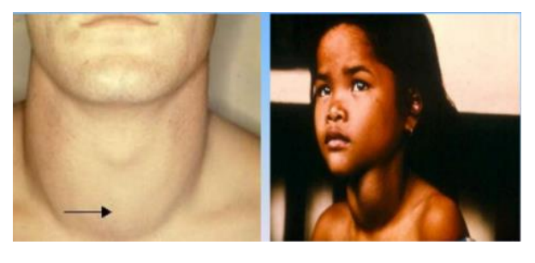
6. BƯỚU GIÁP ĐƠN THUẦN
6.1.Định nghĩa: Bướu giáp đơn thuần: là sự tăng khối lượng tuyến giáp do phì đại và quá sản tuyến sinh ra

Slide 34
6. BƯỚU GIÁP ĐƠN THUẦN
6.2.Nguyên nhân:
- Thiếu hụt iod :Gặp trong vùng địa dư đặc biệt như vùng núi và một số vùng đã nêu đã trên. Rối loạn kích thích tố nữ: xảy ra ở phụ nữ dậy thì, có thai, tiền mãn kinh.
- Do chất kháng giáp
- Do bất thường tổng hợp KTT tuyến giáp
- Mất iode :Tiêu chảy kéo dài, hội chứng thận hư …

Slide 35
6. BƯỚU GIÁP ĐƠN THUẦN
6.3. Điều trị:
Điều trị ngoại khoa:
Hạn chế tối đa phẩu thuật vì bướu giáp trong trường hợp này lớn là do hoạt động bù, nếu cắt bỏ dễ bị suy giáp, nhất là hiếm khi chỉ định đối với các bướu lớn lan toả.
Tuy nhiên can thiệp phẩu thuật có thể đặt ra trong những trường hợp sau:
Bướu giáp quá lớn gây chèn ép (khó nuốt, khó thở, nói khàn).
Bướu giáp lâu năm dễ bị ung thư hoá hoặc nghi ngờ ung thư hoá.
Bướu nhiều nhân.
Vì ly do thẩm mỹ..

Slide 36
6. BƯỚU GIÁP ĐƠN THUẦN
Điều trị nội khoa:
Đối với bướu giáp do thiếu iode hay bướu giáp địa phương: Tốt nhất là đưa iode vào điều trị và dự phòng Để làm giảm thể tích tuyến giáp. L. Thyroxine viên được chỉ định khi:
Lâm sàng và siêu âm xác định bướu giáp lớn…
Thyroxin (Levothyroxine, L-Thyroxine, Levothyrox) (T4), viên 50μg, 75μg, 100μg, liều 0.5- 2 viên/ng
Triiodothyronine (Liothyronine) (T3) viên 25 μg, 1- 2 viên/ng
Xạ trị liệu ngày càng được chỉ định vì làm kích thước tuyến nhỏ lại, và có thể cắt bỏ chọn lọc các nhân tự trị.

Slide 37
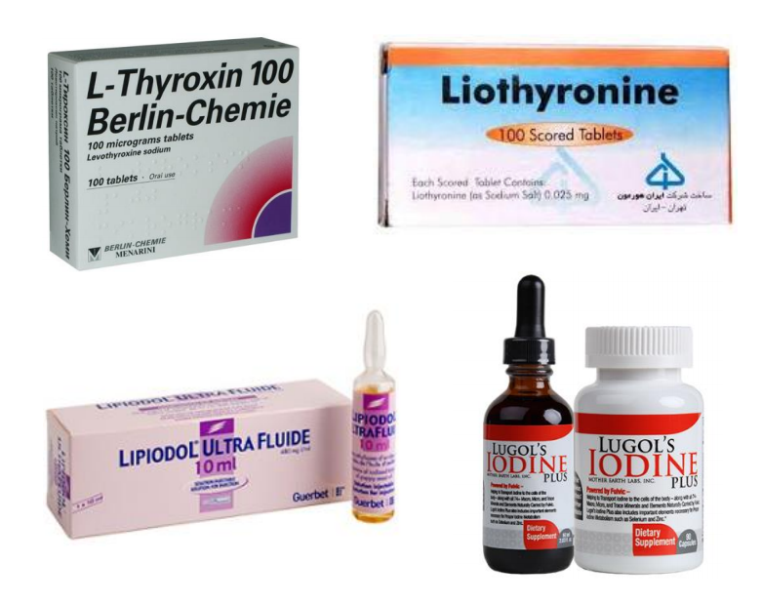
6. BƯỚU GIÁP ĐƠN THUẦN

